Slide 1
網路爬蟲與資料分析 靜態網頁解析
Instructor: 馬豪尚

Slide 2
HTML網頁基本架構
文件宣告DOCTYPE
Html
標示網頁的開始與結束，是一個網頁的根元素
Head
用來標示網頁標頭
網頁編碼方式、標題、關鍵字、連結等
Body
網頁的主體

Slide 3
HTML基本範例
<!DOCTYPE html>
<html>
<head>
<meta charset="utf-8">
<title>我的網頁</title>
</head>
<body>
<h1>Hello, HTML5!</h1>
</body>
</html>

Slide 4
標籤(tag)與屬性(attribute)
標籤(tag)
標示網頁上的內容或描述內容的性質
<head>、<body> 、<header> 、<p> 、<ul> 、<a> 、 <table> 、<form> 、 <img>、 <video>等
屬性(attribute)
超連結
<a href=https://www.google.com>Google首頁</a>
元素: 包含開始標籤、內容以及結束標籤
屬性名稱
屬性值
內容

Slide 5
全域屬性 (global attributes)
所有的 HTML 元素都有的屬性，我們稱做全域屬性 (global attributes)，可以在所有的元素中使用
id元素唯一識別符號:用來設定 HTML 元素的唯一識別符號 (identifier)，每個 HTML 元素的 id 需要是在整份 HTML 文件中獨一無二 (unique) 不可重複的，且一個元素只能有一個id。
用作 <a> 連結的錨點名稱。例如點擊連結 <a href="#myid"> 會跳到 <tag id="myid"> 元素處
用在 JavaScript 可以透過 id 存取該元素
用在 CSS 可以用 id 當選擇器
Example
<p id=“beauty">The most beautiful paragraph on this web. </p>

Slide 6
全域屬性 (global attributes)
class 元素類別名稱:用來設定 HTML 元素的類別名稱 (class names)，每一個 HTML 元素可以有多個類別，你可以用空格分隔 (space-separated) 開不同的類別名稱。
用在 JavaScript 可以透過 class 存取該元素
用在 CSS 可以用 class 當選擇器 (selector)
Example
<p class="note editorial">Above point sounds a bit obvious. Remove/rewrite?</p>

Slide 7
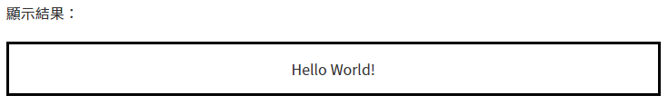
全域屬性 (global attributes)
style 樣式: 用來直接設定該 HTML 元素的 CSS 樣式 (inline style)，而用 style 屬性設定的 CSS 優先權是最高的，會蓋過寫在 <style> 或外部樣式表中的樣式。
Example
<p style="padding: 15px; line-height: 1.5; text-align: center; border: 3px solid #000;"> Hello World! </p>

Slide 8
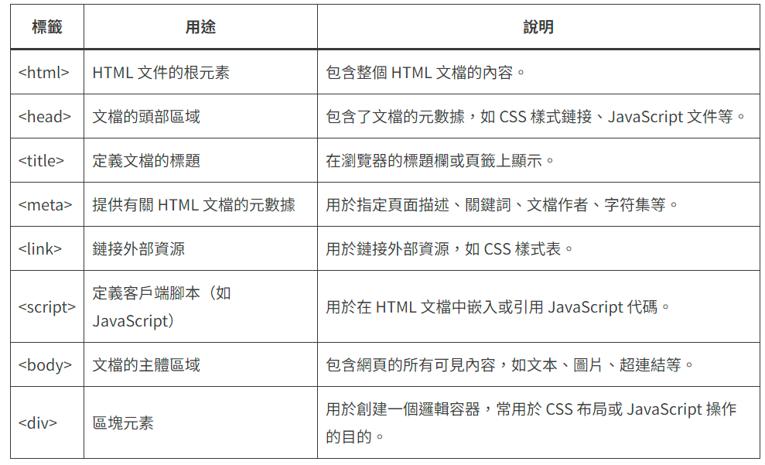
HTML結構區塊標籤

Slide 9
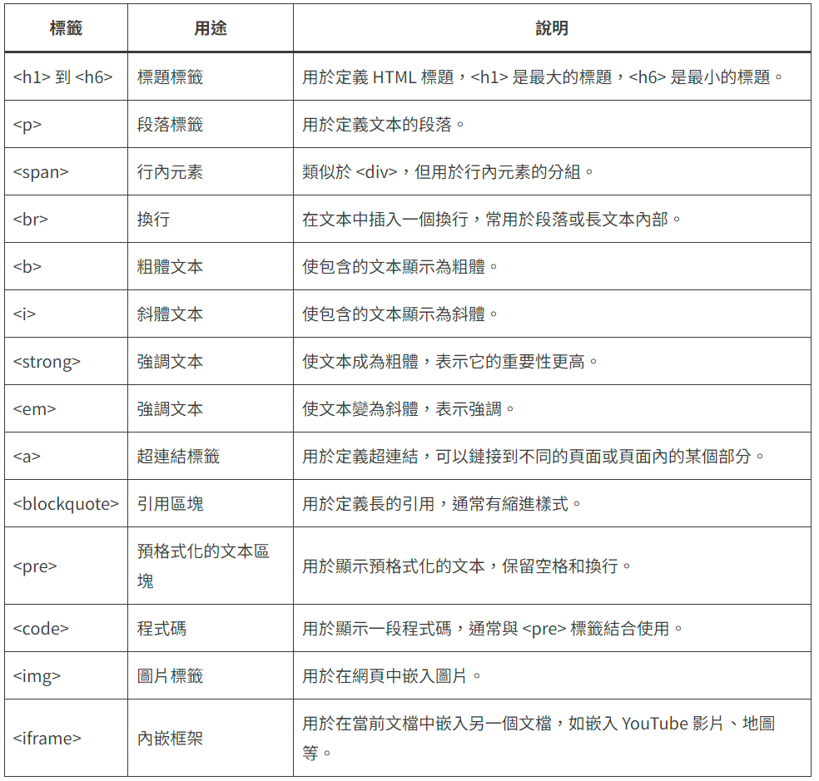
HTML標籤

Slide 10
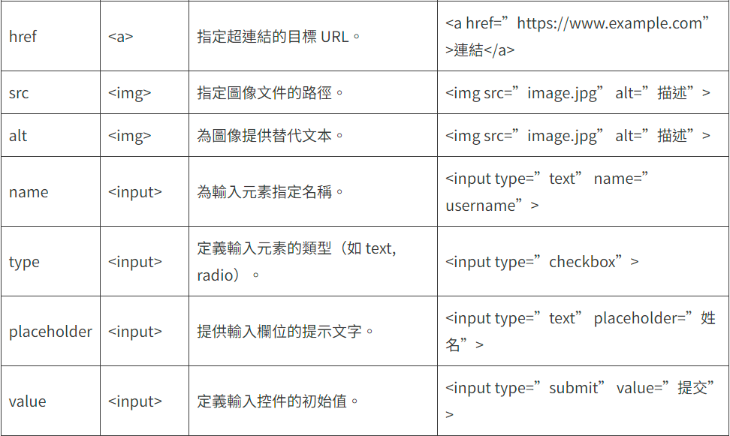
HTML標籤內常見屬性

Slide 11
Requests向伺服器端GET請求
定義請求位置
url
Requests用get方法來請求
request.get(url)
伺服器端回應屬性
text: 編碼的HTML標籤字串
contents: 沒有編碼的位元組資料，適用於非文字內容的請求
encoding: 取得HTML標籤字串的編碼
status_code: 伺服器回應狀態碼

Slide 12
Requests向伺服器端GET請求
帶有參數的請求
直接將參數加在url網址之後
使用params參數指定url參數值的字典
dic_params = {‘name’: ‘Allen’, ‘grade’: 100}
requests.get(“url/get”, params = dic_params)

Slide 13
Requests - User-agent and Cookie
有些網站的HTTP請求需要指定header參數或Cookie資料
輸入user-agent在header內
header= {‘user-agent’ : ‘Allen’}
requests.get(url, headers=headers)
輸入Cookie資料
Cookies= dict(‘name’=‘Allen’)
requests.get(url, cookies=cookies)

Slide 14
Requests向伺服器端POST請求
定義請求位置
url
Requests用POST方法來請求，同時送出要傳送給伺服器的資料，例如表單欄位的輸入
post_data={‘name’:’Allen’, ‘grade’: 100}
request.post(url, post_data)

Slide 15
靜態網頁分析
用requests取回HTML網頁內容
搭配BeautifulSoup套件
解析及取得HTML原始碼各個標籤的元素資料
pip install bs4
載入套件模組
from bs4 import BeautifulSoup

Slide 16
BeautifulSoup解析器
Beautiful Soup支持Python標準庫中的HTML解析器，還支持一些第三方的解析器
解析器 | 使用方法 | 優勢 | 劣勢
Python標準庫 | BeautifulSoup(markup, "html.parser") | 執行速度適中 文檔容錯能力強 | Python 2.7.3 or 3.2.2前的版本中文檔容錯能力差
lxml HTML 解析器 | BeautifulSoup(markup, "lxml") | 速度快 文檔容錯能力強 | 需要安裝C語言庫
lxml XML 解析器 | BeautifulSoup(markup, ["lxml-xml"]) BeautifulSoup(markup, "xml") | 速度快 唯一支援XML的解析器 | 需要安裝C語言庫
html5lib解析器 | BeautifulSoup(markup, "html5lib") | 最好的容錯性 以瀏覽器的方式解析文檔 產生HTML5格式的文檔 | 速度慢 不依賴外部擴展

Slide 17
BeautifulSoup
安裝解析器
lxml HTML 解析器
pip install lxml
html5lib解析器
pip install html5lib

Slide 18
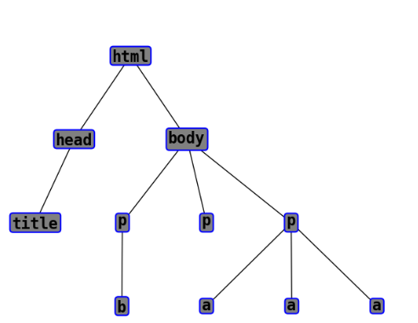
BeautifulSoup 物件的種類
Beautiful Soup將HTML文檔轉換成一個樹形結構，每個節點都是一個物件
BeautifulSoup
soup = BeautifulSoup(content, "lxml")
第一個參數為含有HTML標籤的文字內容
第二個參數為解析器的名稱
Tag
與XML或HTML原始文檔中的tag相同
NavigableString
可以遍歷的字符串
Comment
註釋及特殊字符串

Slide 19
BeautifulSoup 物件
Beautiful Soup提供了許多操作和遍歷tag子節點
存取某個tag的方法
soup.tag名稱
tag = soup.a → 獲取解析文檔內的第一個a標籤
tag = soup.body.p → 獲取解析文檔內的body標籤底下的第一個p標籤
使用find()
soup.find(‘tag名稱’)
只能存取第一個名為‘tag名稱’的節點
要存取/查詢所有指定名稱的子節點(tag)
soup(“tag名稱”)
返回一個列表為符合tag名稱的所有tag和內容

Slide 20
BeautifulSoup 物件
find_all(name, attrs, string, recursive, **kwargs )
name 參數可以查找所有名字為 name 的tag
soup.find_all("title")
attrs 參數搜尋時可以把該參數當作指定名字tag的”屬性值”來搜尋
可以使用的屬性值支援字符串、正規表達式、列表、True
soup.find_all(id='link2')
soup.find_all(href=re.compile("elsie"), id='link1')
有些tag屬性在搜索不能使用,比如HTML5中的 data-* 屬性
string 參數可以搜尋文檔中的符合字符串的內容
soup.find_all(string="Elsie")
string 參數能夠支援字符串、正規表達式、列表、True

Slide 21
BeautifulSoup 物件
find_all(name, attrs, string, recursive, **kwargs )
recursive=True/False
只想搜索tag的直接子節點，使用參數 recursive=False
預設搜尋tag的所有子孫節點，recursive=True
limit=數字
搜尋到的結果數量達到 limit 的限制時，就停止搜尋返回結果
find_all可以使用css的類別方式來查詢
soup.find_all("a", class_="sister")
支援字符串、正規表達式、方法或 True

Slide 22
BeautifulSoup 物件
使用參數CSS選擇器的搜尋方法
select(“選擇器”)
soup.select(“選擇器”) → 搜尋所有符合該選擇器的節點(tag)
soup.select(“#id”) → 若使用id為選擇器則選擇器名稱為#id
tag.select(“選擇器”) → 搜尋tag內符合該選擇器的子節點
以上都會返回一個列表，包含所有符合的節點內容
select_one(“選擇器”)
soup.select_one(“選擇器”) → 搜尋第一個符合該選擇器的節點(tag)
soup.select_one(“#id”) → 若使用id為選擇器則選擇器名稱為#id
tag.select_one(“選擇器”) → 搜尋tag內符合該選擇器的第一個子節點

Slide 23
BeautifulSoup 物件搜尋方法小結
搜尋方法 | 說明
select_one() | 使用參數CSS選擇器字串搜尋HTML標籤，返回第一個符合的HTML標籤物件
select() | 使用參數CSS選擇器字串搜尋HTML標籤，返回所有符合的HTML標籤物件的串列
find() | 使用參數的標籤名稱或屬性值來搜尋HTML標籤，返回第一個符合的標籤物件
find_all() | 使用參數的標籤名稱或屬性值來搜尋HTML標籤，返回所有符合的HTML標籤物件的串列
soup.tag名稱 | 返回一個符合該名稱的標籤物件
soup(“tag名稱”) | 返回一個串列包含所有符合該名稱的標籤物件

Slide 24
練習
用requests請求fChart 程式設計教學工具網頁
https://fchart.github.io/
用BeautifulSoup套件解析網站內容
解析出所有圖片的標籤並存成csv(以流水序號為index)
解析出所有含有”編輯器”的文章段落並將這些段落以長度排序儲存成csv(以流水序號為index)

